Slide 1

岗位竞聘
单位部门：市场部
汇报人：亮亮图文

Slide 2
基本资料
目 录
岗位认知
CONTENTS
胜任能力
目标规划
Notes:
亮亮图文旗舰店https://liangliangtuwen.tmall.com

Slide 3
PART 01
基本资料

Slide 4


竞聘宣言
MAKING A DECLARATION
我想我应该一个成为一个实干家，不需要那些美丽的辞藻来修饰。工作锻炼了我，生活造就了我。
戴尔卡耐基说过：不要怕推销自己，只要你自信，认为自己能行有才华，你就应该认为自己能够胜任这份工作以及职位，并承担相应的义务和压力。

Slide 5
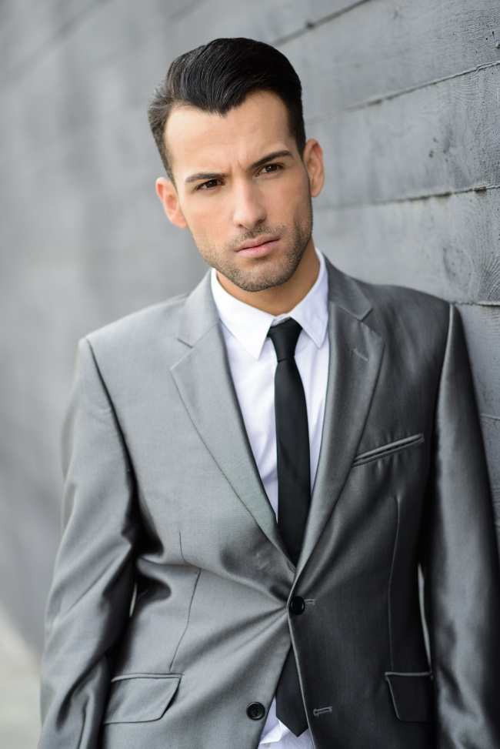
基本信息
姓名：××× 性别：男
年龄：25岁 民族：汉族
体重：75kg 身高：186cm
籍贯：上海 学历：硕士
婚姻状况：未婚 政治面貌：党员
联系方式：1234567890
电子邮箱：Mikl@163.com
现在住址：深圳宝安新区

Slide 6
个人履历
1998-2001
就读于芝加哥大学工商
管理专业MBA。
2006-2009
XX市XXX工业局
副局长一职。
01
02
03
04
05
1994-1998
就读于北京大学工商管
理专业，学士学位。
2001-2006
XX市XXX公司销售部
经理一职。
2009-2015
XX市XXX工业局
副书记一职。

Slide 7
获奖荣誉
2005年XX公司
年度销售冠军，并获得
“十佳进步青年”奖项。
标题文本
2002年XX市
获得“五一劳动奖章”
和荣誉证书。
标题文本
标题文本
2008年XX市
荣幸成为北京奥运会XX市
火炬手。

Slide 8
语言能力
CHINESE
汉语：普通话等级水平测试1级甲等成绩。
02
ENGLISH
JAPANESE
英语：四六级专业证书，以及新TOEFL120分。
01
03
日语：商务日语证书N1级。

Slide 9
应聘岗位
添加标题
在此录入上述图表的综合描述说明，在此录入上述图表的综合描述说明，在此录入上述图表的综合描述说明。
添加标题
在此录入图表的综合描述说明，在此录入上述图表的描述说明，在此录入上述图表的描述说明。在此录入上述图表的描述说明。
添加标题
在此录入上述图表的综合描述说明，在此录入上述图表的综合描述说明，在此录入上述图表的综合描述说明。

Slide 10
PART 02
岗位认知

Slide 11


岗位理解
精诚合作互助
毫无疑问进入这个大家庭，每个人都是公司一份子，各司其职为公司的正常运作尽心尽力。因此领导，下级，同事之间关系尤为重要，这样才能更好开展我们的工作。
在此录入上述图表的综合描述说明，在此录入上述图表的上述图表的综合描述说明入。在此录入上述图表的综合描述说明，在此录入上述图表的上述图表的综合描述说明入。在此录入上述图表的综合描述说明，在此录入上述图表的上述图表的综合描述说明入。亮亮图文旗舰店https://liangliangtuwen.tmall.com

Slide 12
知识技能
初级注册会计师
01
具有一定会计专业水平，经考核取得证书、可以接受当事人委托。
英语六级证书
02
日常基本口语基本没问题，口语和外国客户简单对话。
ADOBE
知识技能
03
获得美国Adobe公司平面技能证书，熟练掌握photoshop软件。
在此录入上述图表的描述说明，在此录入上述图表的描述说明。
OFFICE
04
熟练操作办公软件，能够独立完成会议ppt培训工作。

Slide 13
解决问题
发现问题
问题分析
提出假设
检验假设
添加标题
添加标题
添加标题
添加标题
在此录入上述图表的描述说明，在此录入上述图表的描述说明，在此录入上述图表的描述说明。
在此录入上述图表的描述说明，在此录入上述图表的描述说明，在此录入上述图表的描述说明。
在此录入上述图表的描述说明，在此录入上述图表的描述说明，在此录入上述图表的描述说明。
在此录入上述图表的描述说明，在此录入上述图表的描述说明，在此录入上述图表的描述说明。

Slide 14

责任义务
及时完成上级任务
在此录入上述图表的描述说明，在此录入上述图表的描述说明。
同事之间团结友爱
在此录入上述图表的描述说明，在此录入上述图表的描述说明。
对待下属互帮互助
在此录入上述图表的描述说明，在此录入上述图表的描述说明。
在此录入上述图表的综合描述说明，在此录入上述图表的上述图表的综合描述说明入。在此录入上述图表的综合描述说明，在此录入上述图表的上述图表的综合描述说明入。在此录入上述图表的综合描述说明，在此录入上述图表的上述图表的综合描述说明入。

Slide 15
PART 03
胜任能力

Slide 16
核心竞争力
1
领导力
在管辖的范围内，充分地利用人力和客观条件。
2
执行力
有效利用客观资源、保质保量达成目标的能力。
3
团队合作
群策群力，更好的调动运转事件的有效的发展。
4
协调能力
核心竞争力
人际关系协调能力和工作协调能力两个方面。
5
创新合作
在经验积累，革新技术提高效率，更好完成任务。

Slide 17
领导力
学习能力
决策能力
感召能力
组织能力
您的内容打在这里，或者通过复制您的文本后，在此框中选择粘贴。
您的内容打在这里，或者通过复制您的文本后，在此框中选择粘贴。
您的内容打在这里，或者通过复制您的文本后，在此框中选择粘贴。
您的内容打在这里，或者通过复制您的文本后，在此框中选择粘贴。

Slide 18

执行力
制度执行力
制度的实施取决于制度执行力，公司利益和文化得失在于执行力。
应急执行力
临危不乱，遇事不急的心态能够在稍纵即逝的时机取得更大的成果。
战略执行力
通过一套有组织系统的规章制度和战略目标，可以更快的实现梦想。

Slide 19
团队合作
表达与沟通
敬业的品质
您的内容打在这里，或者通过复制您的文本
在此录入上述图表的综合描述说明
在此录入上述图表的描述说明
您的内容打在这里，或者通过复制您的文本
互帮互助
做事主动

Slide 20
竞聘宣言
点击输入简要文字内容，文字内容需概括精炼，言简意赅的说明分项内容言简意赅的说明分项内容
提高政治素养
A
点击输入简要文字内容，文字内容需概括精炼，言简意赅的说明分项内容言简意赅的说明分项内容
自觉加强学习
B
点击输入简要文字内容，文字内容需概括精炼，言简意赅的说明分项内容言简意赅的说明分项内容亮亮图文旗舰店https://liangliangtuwen.tmall.com
提高业务能力
C
锻炼心理素质
点击输入简要文字内容，文字内容需概括精炼，言简意赅的说明分项内容言简意赅的说明分项内容
D

Slide 21

竞聘宣言
95%辛勤 汗水
右键点击图片选择设置图片格式可直接替换图片，在此录入上述图表的描述说明。
5%天赋和运气
右键点击图片选择设置图片格式可直接替换图片，在此录入上述图表的描述说明。

Slide 22
PART 04
目标规划

Slide 23
五年计划
2019
输入名称
在此输入详细文字介绍，
和详细信息。
2020
输入名称
在此输入详细文字介绍，
和详细信息。
2016
输入名称
在此输入详细文字介绍，
和详细信息。
2017
输入名称
在此输入详细文字介绍，
和详细信息。
2018
输入名称
在此输入详细文字介绍，
和详细信息。

Slide 24
竞聘宣言
添加标题
点击输入图表的描述说明，点击输入图表的描述说明
添加标题
点击输入图表的描述说明，点击输入图表的描述说明
添加标题
点击输入图表的描述说明，点击输入图表的描述说明
添加标题
点击输入图表的描述说明，点击输入图表的描述说明

Slide 25
竞聘宣言
点击输入标题
点击输入标题
70%
在此录入上述图表的综合描述说明，在此录入上述图表的综合描述说明，在此录入上述图表的综合描述说明。
30%
在此录入上述图表的描述说明，在此录入上述图表的描述说明。
点击输入标题
在此录入上述图表的综合描述说明，在此录入上述图表的综合描述说明，在此录入上述图表的综合描述说明。
点击输入标题
40%
60%
点击输入标题
在此录入上述图表的描述说明，在此录入上述图表的描述说明。
在此录入上述图表的综合描述说明，在此录入上述图表的综合描述说明，在此录入上述图表的综合描述说明。

Slide 26
保障措施
添加标题
措施
在此录入上述图表的描述说明，在此录入上述图表的描述说明。
添加文字
添加标题
在此录入上述图表的描述说明，在此录入上述图表的综合描述说明。
添加文字
添加标题
添加文字
在此录入上述图表的描述说明，在此录入上述图表的描述说明。
添加文字
添加标题
在此录入上述图表的描述说明，在此录入上述图表的综合描述说明。

Slide 27

结束语
结束语
您的内容打在这里，或者通过复制您的文本后，在此框中选择粘贴，并选择只保留文字。在此录入上述图表的综合描述说明，在此录入上述图表的综合描述说明，在此录入上述图表的综合描述说明，在此录入上述图表的综合描述说明
击输入简要文字内容，文字内容需概括精炼，言简意赅的说明分项内容……亮亮图文旗舰店https://liangliangtuwen.tmall.com

Slide 28
感谢聆听
单位部门：市场部
汇报人：亮亮图文
Notes:
亮亮图文旗舰店https://liangliangtuwen.tmall.com

